Slide 1
HTML5前端课程导学
思途教育

Slide 2
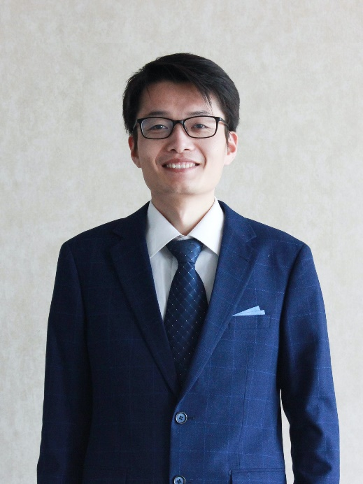
鞠祥明
HTML5高级讲师
10年互联网开发经验
曾任多家公司前端主管
对移动端应用有深入的研究
精通HTML5、CSS3、JavaScript、Node.js、React、Vue、Angular等多种前沿编程技术。
主讲H5全栈开发，参与制定思途HTML5前端课程体系3.0。

Slide 3
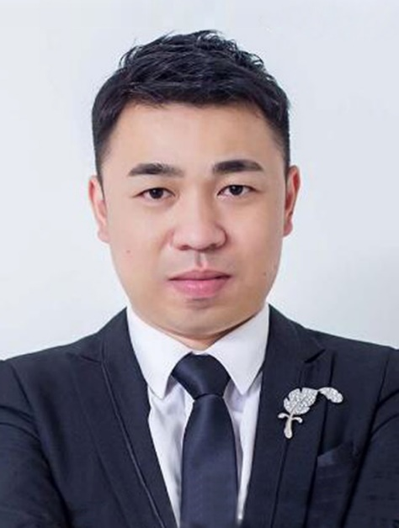
李文奇
HTML5高级讲师
毕业于山西大学
6年编程经验，曾先后工作于顺丰、用友等大型互联网公司。
6年授课经验，资深web讲师，丰富的授课经验，教授过近千学生，学生遍布北京、深圳、上海等地的国内名企。
擅长h5、css3、javascript；node服务端开发、 前端vue、react等主流框架 ；mongodb、SqlServer数据库 。

Slide 4
教学目标
培养基础扎实，拥有跨平台开发能力，有商业项目开发经验的全栈工程师

Slide 5



学员案例展示
王鑫姿 青岛 5.5K
王唯强 杭州 10K
吕春亭 青岛 7K

Slide 6
学员薪资展示
班级 | 姓名 | 性别 | 学校 | 学历 | 公司名称 | 地区 | 公司性质 | 转正薪资
1607 | 吕春亭 | 男 | 枣庄学院 | 本科 | 北京拓尔思股份有限公司 |  |  | 6000
1607 | 王鑫资 | 女 | 青岛科技大学 | 本科 | 深圳商联快付网络科技有限公司青岛办事处 | 青岛 | 有限责任公司 | 5500
1611 | 郑韦辰 | 男 | 德州职业技术学院 | 大专 | 山东神豪资产管理股份有限公司 |  | 股份有限公司 | 5200管吃管住
1705 | 苗雪松 | 男 | 青岛黄海学院 | 本科 | 青岛正能量科技有限公司 | 青岛 |  | 5000+
1705 | 金城 | 男 | 青岛滨海学院 | 大专 | 同程旅游网 | 北京 | 集团公司 | 1.3万
1705 | 刘鸿章 | 男 | 青岛大学 | 本科 | 山景虚拟现实研究院 | 青岛 | 国企 | 6000
1707 | 腾秀旻 | 女 | 青岛农业大学 | 本科 | 青岛特锐德电气股份有限公司 | 青岛 | 上市公司 | 6000
1707 | 方建飞 | 男 | 泰山医学院 | 本科 | 亨通光电股份有限公司 | 江苏 | 上市公司
1707 | 张弛 | 男 | 山东科技大学 | 本科 | 北京辰森世纪 | 济南 |  | 6000
1707 | 田洛洛 | 男 | 青岛大学 | 本科 | 九州通医药集团 | 济南 | 上市公司 | 5000
1707 | 秦相荣 | 男 | 青岛大学 | 本科 | 山东英科医疗 | 济南 | 上市公司 | 4500-6000
1707 | 王晓迪 | 女 | 山东科技大学 | 本科 | 北京辰森世纪 | 济南 |  | 6000
1707 | 王彬馨 | 女 | 山东科技大学 | 本科 | 上海汉得信息技术股份有限公司 |  | 上市公司 | 6000+吃住
1707 | 张百惠 | 女 | 山东科技大学 | 本科 | 青岛特锐德电气股份有限公司 | 青岛 | 上市公司 | 6000
1707 | 赵燕 | 女 | 山东科技大学 | 本科 | 北京拓尔思信息技术青岛公司 | 青岛 | 上市公司 | 6000+
1707 | 赵康 | 男 | 泰山科技学院 | 本科 | 青岛特锐德电气股份有限公司 | 青岛 | 上市公司 | 6000
1707 | 申孝辉 | 男 | 青岛大学 | 本科 | 青岛民航凯亚公司 | 青岛 | 国企 | 年薪7.2-12W
1707 | 滕岱松 | 男 | 青岛大学 | 本科 | 北京拓尔思信息技术青岛公司 | 青岛 | 上市公司 | 6000+补贴
1707 | 战沙沙 | 女 | 泰山医学院 | 本科 | 济南泰华智慧产业集团股份有限公司 | 济南 |  | 5000+补贴
1707 | 曾振银 | 女 | 青岛大学 | 本科 | 青岛海程邦达 | 青岛 | 名企 | 5000-6000+补助700+提成
1707 | 张佳明 | 男 | 青岛农业大学 | 本科 | 青岛特锐德电气股份有限公司 | 青岛 | 上市公司 | 6000
1707 | 武凤丽 | 女 | 青岛大学 | 本科 | 九州通医药集团 | 济南 | 股份有限公司 | 5000
1707 | 臧思奥 | 女 | 山东科技大学 | 本科 | 青岛特锐德电气股份有限公司 | 青岛 | 上市公司 | 6000

Slide 7


在4个月的学习中，你将学到什么？
7天实现商业化网页布局
高端网页交互效果
响应式网页布局

Slide 8


在4个月的学习中，你将学到什么？
nodejs后端开发5大常规功能
商业网站全栈式项目开发
未来前端开发的主流架构-MVVM
跨平台开发APP-MUI/小程序

Slide 9
编程学习七大误区

Slide 10
编程学习七大误区
没有执行，就没有发言权
学习新知识想把这部分的理论全部掌握之后再去实践。
正确方法：在了解理论之后立即去实践，实践驱动理论学习，理论掌握的扎实不容易忘记。

Slide 11
编程学习七大误区
不要善于做笔记，作总结
好记性不如赖笔头，前端知识繁杂多样，不可能完全记住。你今天看的东西，到了明天你会忘得一干二净，还得重头再来复习
正确方法：每一个人准备一个笔记本，将课堂上的知识点，记录下来，要把每天学到的知识，看完后，串一下，这样才能记得牢。

Slide 12
编程学习七大误区
不善于思考，遇到问题，首先想到问别人，没有排除错误的能力
遇到问题，本来百度就可以解决这个问题，结果问别人，别人再查看代码，理解思路流程，浪费大量的时间精力
正确方法：遇到问题是一个学习的机会，自己独立解决问题，有极大的满足感，且印象比较深刻。我们需要的是一种解决问题的能力————错误——找出原因——最快的时间解决掉。培养自己排除错误的能力和技巧，能够根据提示找出错误所在。

Slide 13
编程学习七大误区
d) 眼高手低，不屑于做看似简单的事情
学会一点东西开始骄傲自满，做完练习题，不继续研究学习其他知识，自己满足。眼高手低，等到真正开始做的时候，并不是你想象的那样简单
正确方法：每天完成作业之后，利用剩余时间回顾总结，研究一些感兴趣的知识点。

Slide 14
编程学习七大误区
e) 没有耐心，怕麻烦，思考时间，不够长
正确方法：优秀的程序实际上都是调出来的！没有耐心是写不好程序的，任何程序开始都会有错误的，耐心寻找错误体现了一个人的编程素养，多思考，多去想，不断磨练。

Slide 15
编程学习七大误区
f) 学习死板，只限于课堂知识
严重错误
正确方法：多买点书，多看点视频，自我驱动式学习，老师讲到的学习，不是你学习能力强，利用有限的时间多学习。我们老师每次课程都会求变、更新。每年更新最新的前沿技术，你们更要自我学习，自我驱动。

Slide 16
编程学习七大误区
g) 不看英文，只看中文，不会查阅文档
查阅文档发现是英文的不想看，只想找中文文档。翻阅文档看不明白，干脆不看，直接网上找教程。
正确方法：英文文档一般更新速度很快，容易找到答案，中文翻译滞后，容易曲解原文意思。眼光放长远一些，如果你一直坚持英文，用不了多长时间，你会发现，英文也没那么难，相反你的水平要比只看中文的同学进步快的多。

Slide 17
学习方法与课堂记录

Slide 18
学习方法与课堂记录
重视基础
舍得投入，投入金钱和时间——一万小时理论
拒绝游戏，视频，QQ聊天
学会享受写代码，完成程序你会收获小小的成就感
要有耐心
学程序的时候，大部分时间是与错误、异常相伴的。不要幻想一下子就能将程序写对，优秀的程序实际上是不断重构（refactor）的过程。
不断回顾总结
英语读写的重要性
每天坚持写代码

Slide 19
谢谢

